Slide 1
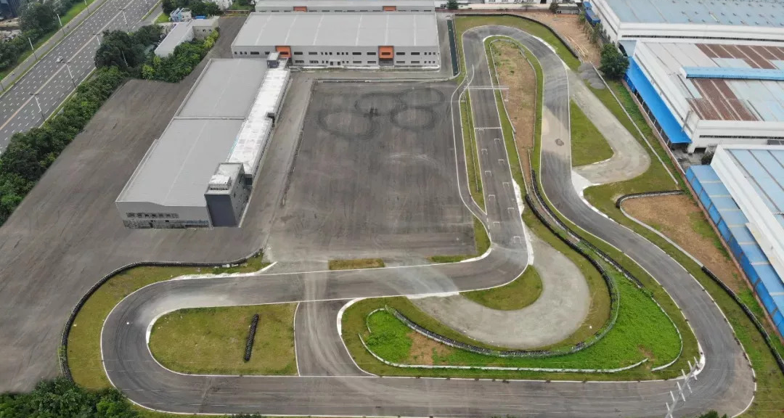
成都南山试驾场地
成都南山试驾场地，位于成都市经济技术开发区成龙大道999号。

Slide 2
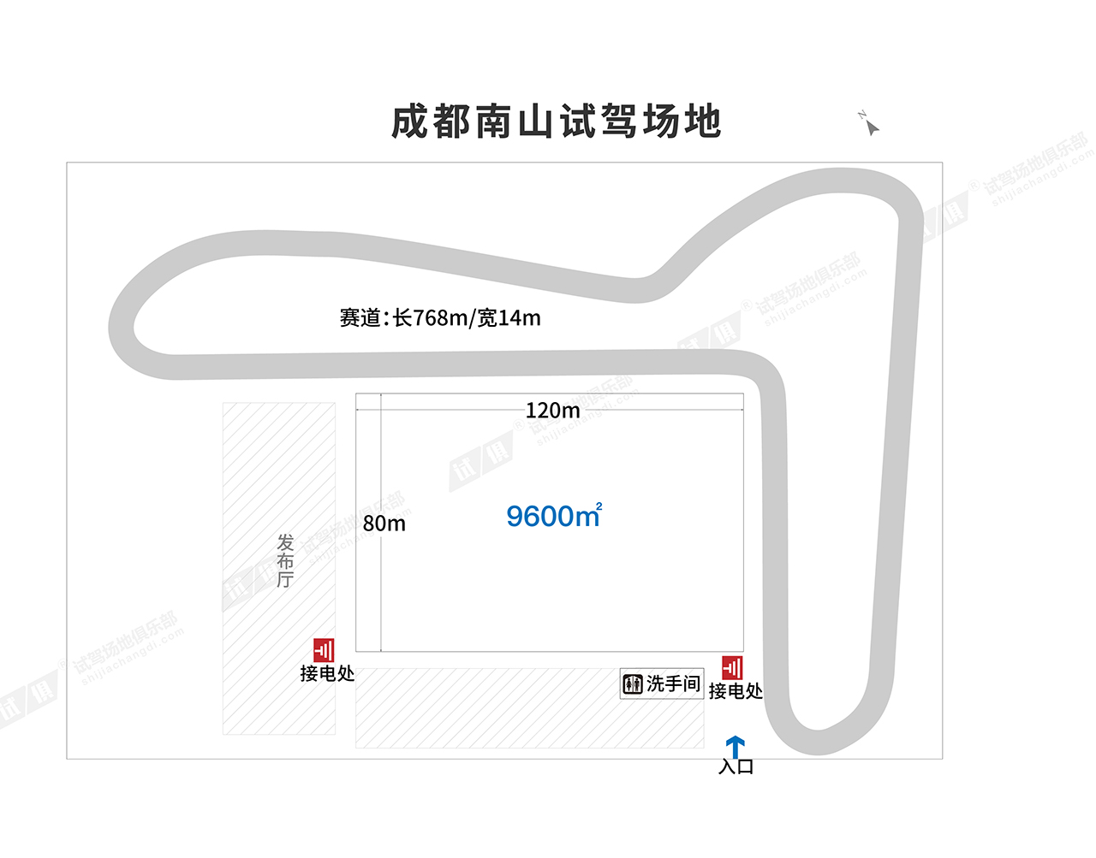
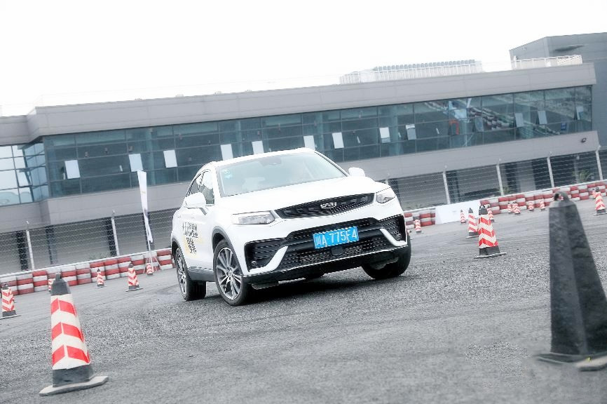
场地费用：5万/天 赛道8万/天
场地面积：长120m 宽80m 赛道长768米 宽14米 柏油地面 全封闭
供电供水：380v/60A 方便接水 固定洗手间
配套设施：停车位 无线网络

Slide 3
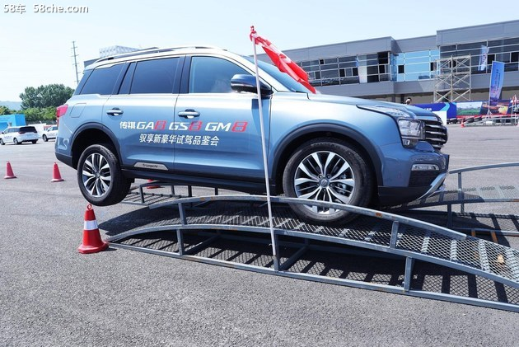
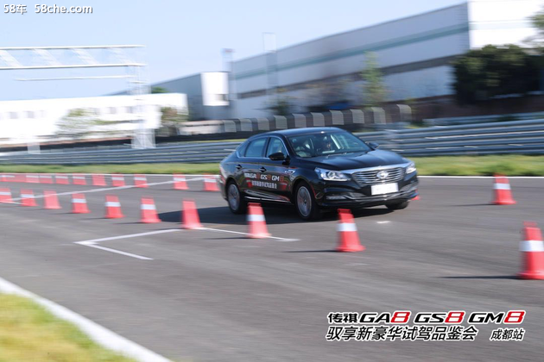
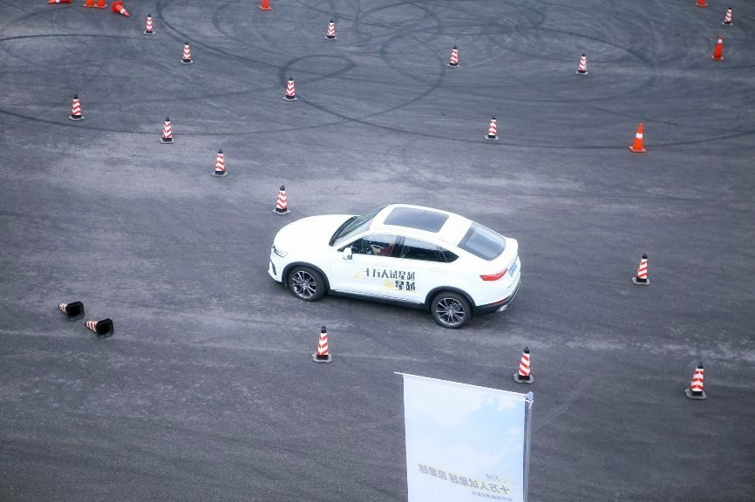
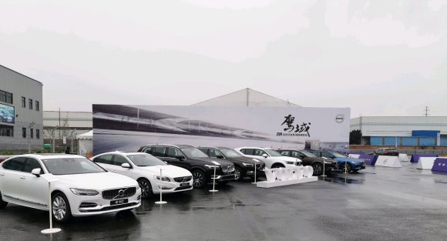
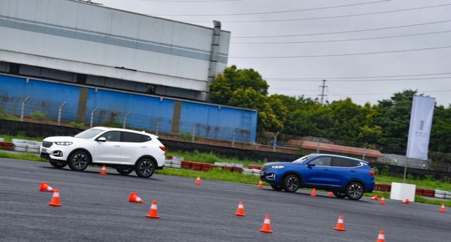
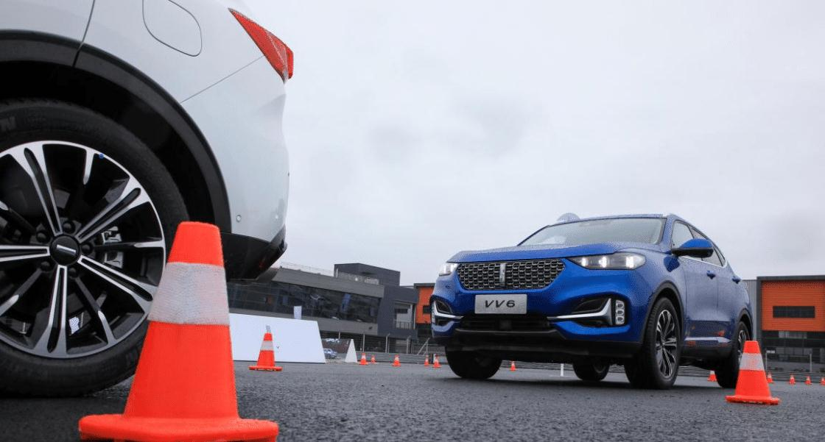
广汽传祺试驾会
广汽传祺试驾会
星越试驾
沃尔沃试驾会
2021WEY焕新上市
2021WEY焕新上市

